Slide 1
软件产品开发流程
2009年12月

Slide 2
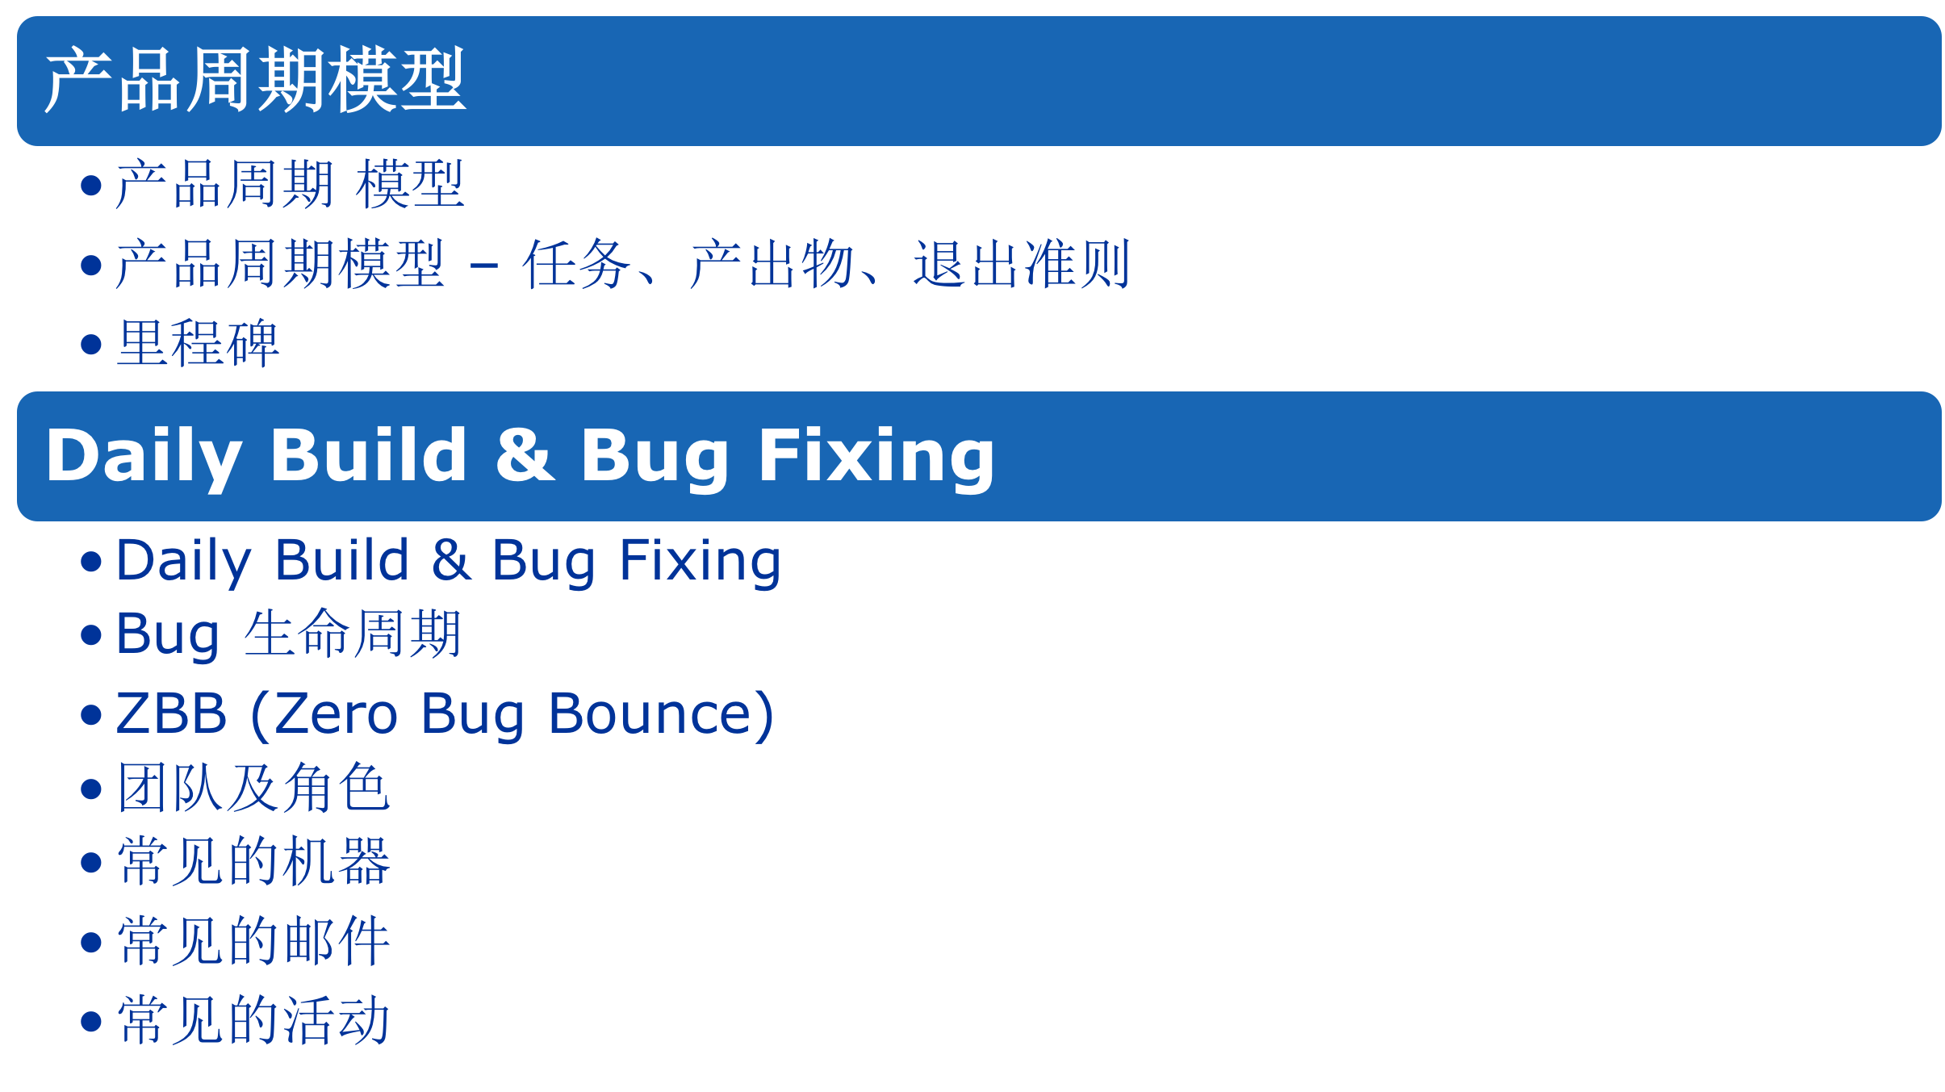
培训内容

Slide 3
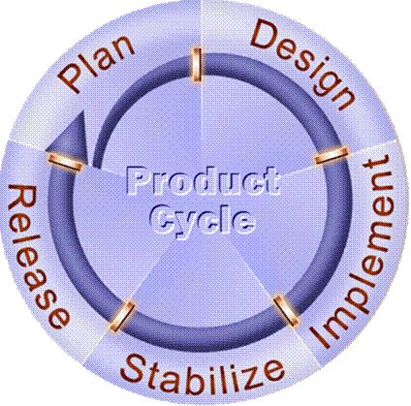
产 品 周 期 模 型
规划阶段
设计阶段
市场营销
评估市场机遇，确定客户需求，确定关键用户场景
市场机遇文档
市场需求文档
品牌架构决策
程序管理
确定产品愿景，确定功能
产品愿景描述
产品愿景文档
初步的功能规格书 (Specs)
产品设计/ 可用性
生成基本概念设计，探讨产品 UI
故事板或粗略的原型
开发/测试
研究流程、技术和工具
用户辅助
开始用户辅助计划
本地化
开始本地化计划
服务运营
评审潜在的用户业务量估计，开始规划部署的基础设施
市场营销
对功能集合及设计提供反馈
品牌策略推荐
程序管理
完成功能规格书和总体进度计划；开始用户拜访及其它设计研究
功能规格书 (Specs)
最终进度计划 (Schedule)
产品设计
创建 UI 设计的迭代和原型
可用性
完成功能原型的可用性测试
开发
最终完成技术决策
总体架构规格书
测试
主要测试计划
用户辅助
用户辅助功能规格书
文档计划
内容计划
本地化
为本地化工作做好准备
本地化计划
服务运营
评审规格书和其他计划
运营计划
实现阶段
发布阶段
市场营销
最终完成市场定位及消息发布，为产品上市做好准备
市场营销计划
程序管理
提炼、更新功能规格书，带领团队达到每个里程碑
产品设计
生成用户交互元素
可用性
对原型和实现的功能进行可用性测试
开发
编写代码和修复 Bug
代码完成 (CC)
视觉冻结
单元测试
测试
验证功能
用户辅助
完成功能及用户辅助内容文档
用户辅助内容完成
本地化
开始产品的本地化工作
服务运营
准备服务器环境
市场营销
实施市场营销计划
程序管理
继续推进 Bug 法庭会议，协调发布候选 (RCs) 及最终产品
产品设计
开始规划下一版本
可用性
开展领域研究，为下一版本做好准备
开发
构建发布候选及最终代码
RTM/RTW/RTO
测试
验证发布候选及最终代码的稳定性
用户辅助
最终完成内容并开始规划下一版本
最终文档
本地化
最终完成产品 (包括发布候选) 的本地化
服务运营
将发布候选和最终代码放到服务器上
稳定阶段
市场营销
最终完成包装、推广、公共关系和广告计划
市场 beta
程序管理
推进 Bug 法庭会议，协调 beta 发布
产品设计
发现并修复 UI Bug
可用性
进行基准检查
开发
修复 Bug
技术 beta
RC0 (发布候选)
测试
产品整体验证
用户辅助
进行合法性、隐私性和安全性评审
本地化
继续进行产品本地化
服务运营
开始测试部署
注：
CC: Code Complete (代码完成)
RC：Release Candidates (发布候选)
RTM：Release To Manufacturing (交付给制造商用以生产母盘等操作)
RTW：Release To Web (通过网络发布)
RTO：Release To Operations (交给运营部门用以运营)
各阶段的退出准则见其中的黑体字

Slide 4
产品周期模型–任务、产出物、退出准则
 | 规划阶段 | 设计阶段 | 实现阶段 | 稳定阶段 | 发布阶段
市场营销 | 评估市场机遇，确定客户需求，确定关键用户场景 市场机遇文档 市场需求文档 品牌架构决策 | 对功能集合及设计提供反馈 品牌策略推荐 | 最终完成市场定位及消息发布，为产品上市做好准备 市场营销计划 | 最终完成包装、推广、公共关系和广告计划 市场 beta | 实施市场营销计划
程序管理 | 确定产品愿景，确定功能 产品愿景描述 产品愿景文档 初步的功能规格书 (Specs) | 完成功能规格书和总体进度计划；开始用户拜访及其它设计研究 功能规格书 (Specs) 最终进度计划 (Schedule) | 提炼、更新功能规格书，带领团队达到每个里程碑 | 推进 Bug 法庭会议，协调 beta 发布 | 继续推进 Bug 法庭会议，协调发布候选 (RCs) 及最终产品
产品设计 | 生成基本概念设计，探讨产品 UI 故事板或粗略的原型 | 创建 UI 设计的迭代和原型 | 生成用户交互元素 | 发现并修复 UI Bug | 开始规划下一版本
 |  | 完成功能原型的可用性测试 | 对原型和实现的功能进行可用性测试 | 进行基准检查 | 开展领域研究，为下一版本做好准备
可用性
开发 | 研究流程、技术和工具 | 最终完成技术决策 总体架构规格书 | 编写代码和修复 Bug 代码完成 (CC) 视觉冻结 单元测试 | 修复 Bug 技术 beta RC0 (发布候选) | 构建发布候选及最终代码 RTM/RTW/RTO
 |  | 主要测试计划 | 验证功能 | 产品整体验证 | 验证发布候选及最终代码的稳定性
测试
用户辅助 | 开始用户辅助计划 | 用户辅助功能规格书 文档计划 内容计划 | 完成功能及用户辅助内容文档 用户辅助内容完成 | 进行合法性、隐私性和安全性评审 | 最终完成内容并开始规划下一版本 最终文档
本地化 | 开始本地化计划 | 为本地化工作做好准备 本地化计划 | 开始产品的本地化工作 | 继续进行产品本地化 | 最终完成产品 (包括发布候选) 的本地化
服务运营 | 评审潜在的用户业务量估计，开始规划部署的基础设施 | 评审规格书和其他计划 运营计划 | 准备服务器环境 | 开始测试部署 | 将发布候选和最终代码放到服务器上

Slide 5
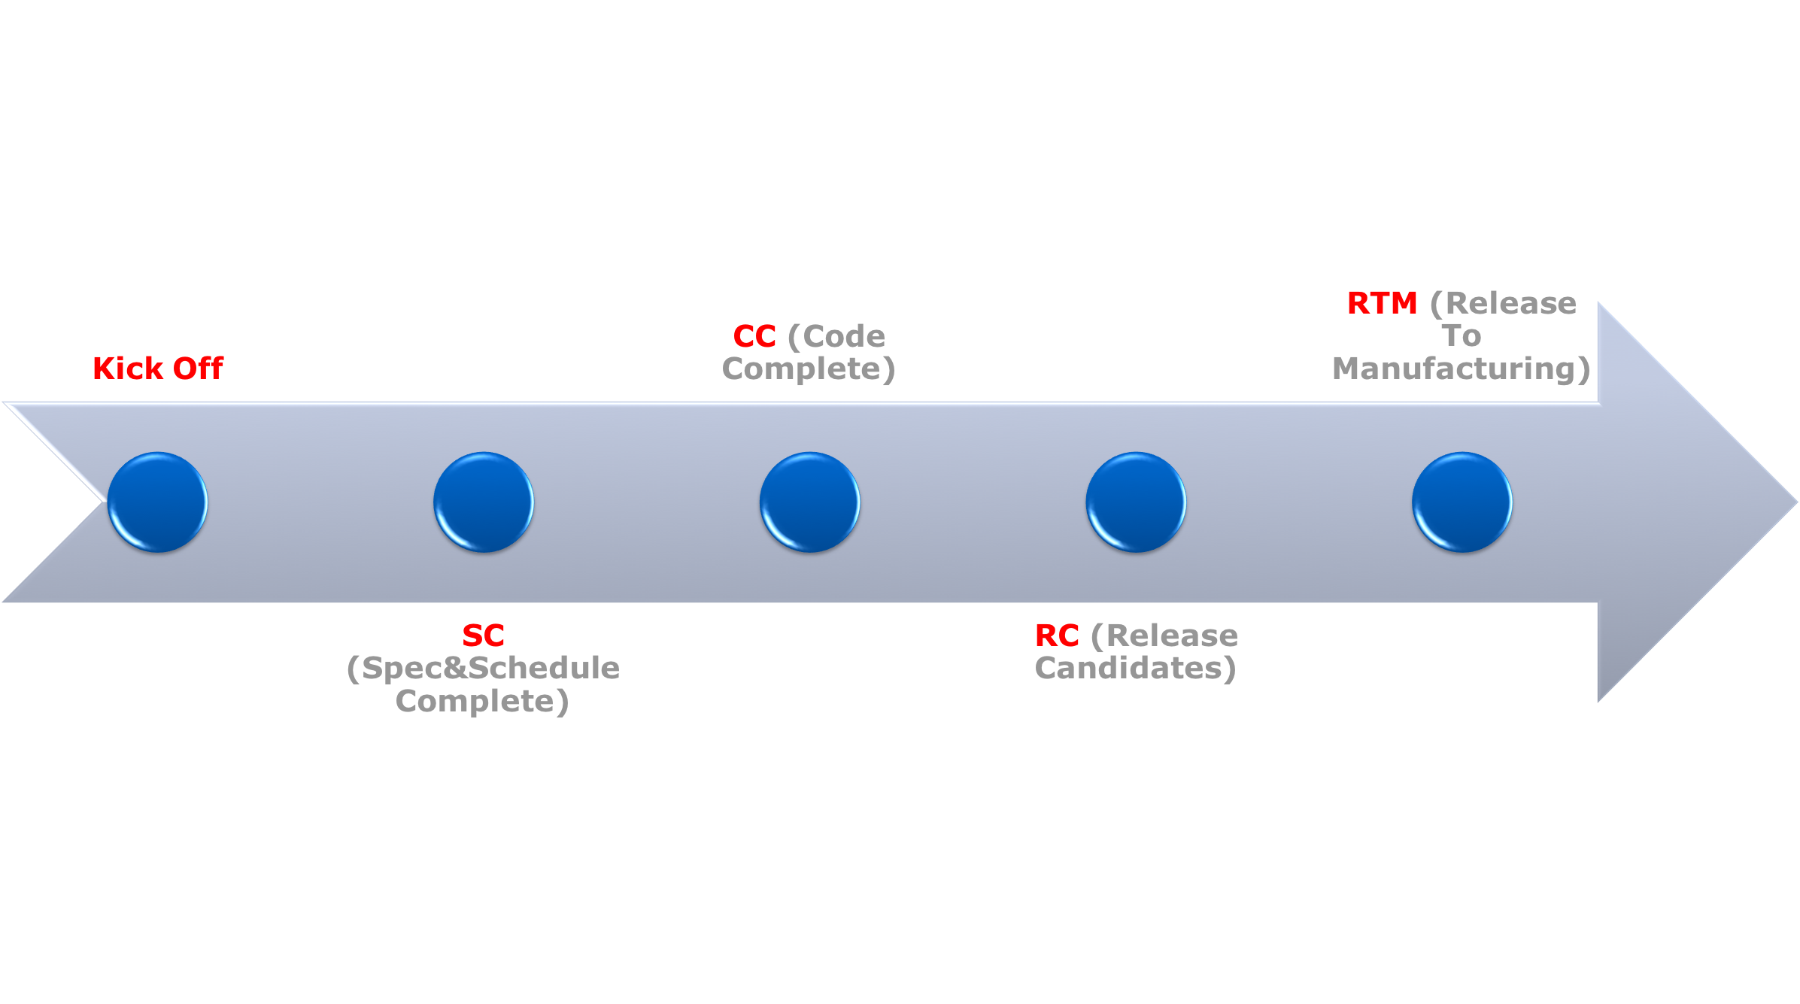
里程碑

Slide 6
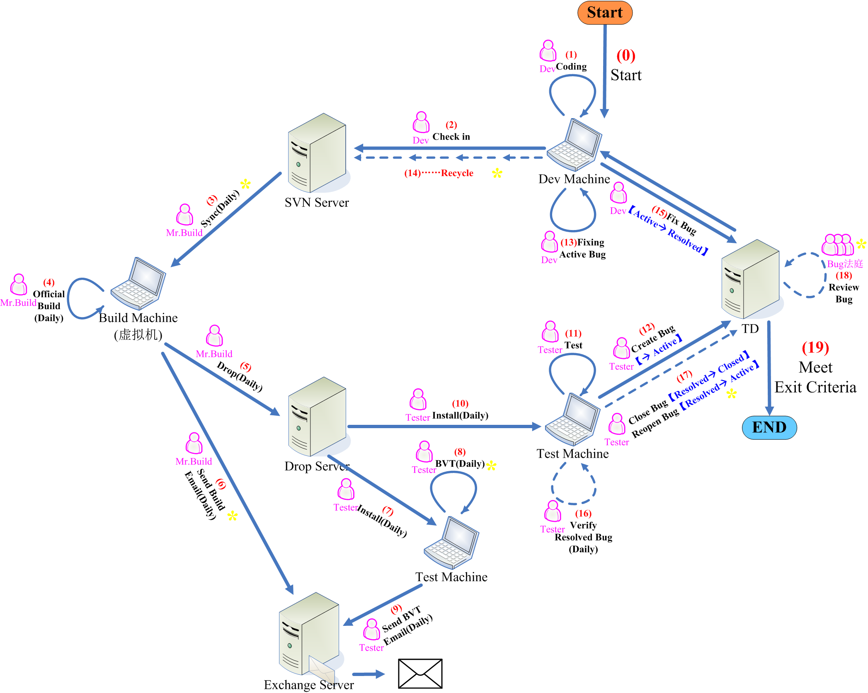
Daily Build & Bug Fixing

Slide 7





Bug 生命周期
New
Resolutions:
  Fixed
  Duplicated
  Won’t Fix
  By Design
  External
  Postponed
Active
Resolve
Reactive
Closed
Reactive
Resolved
Close

Slide 8
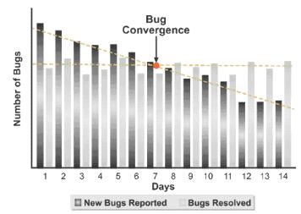
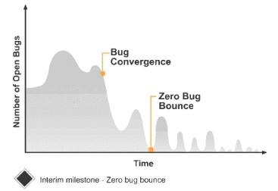
ZBB (Zero Bug Bounce)
Bug Convergence (Bug 相交/会合)
Bug bash (Bug大扫除)
Zero Bug Build (零Bug Build)
ZBB - Zero Bug Bounce (零Bug反弹)

Slide 9
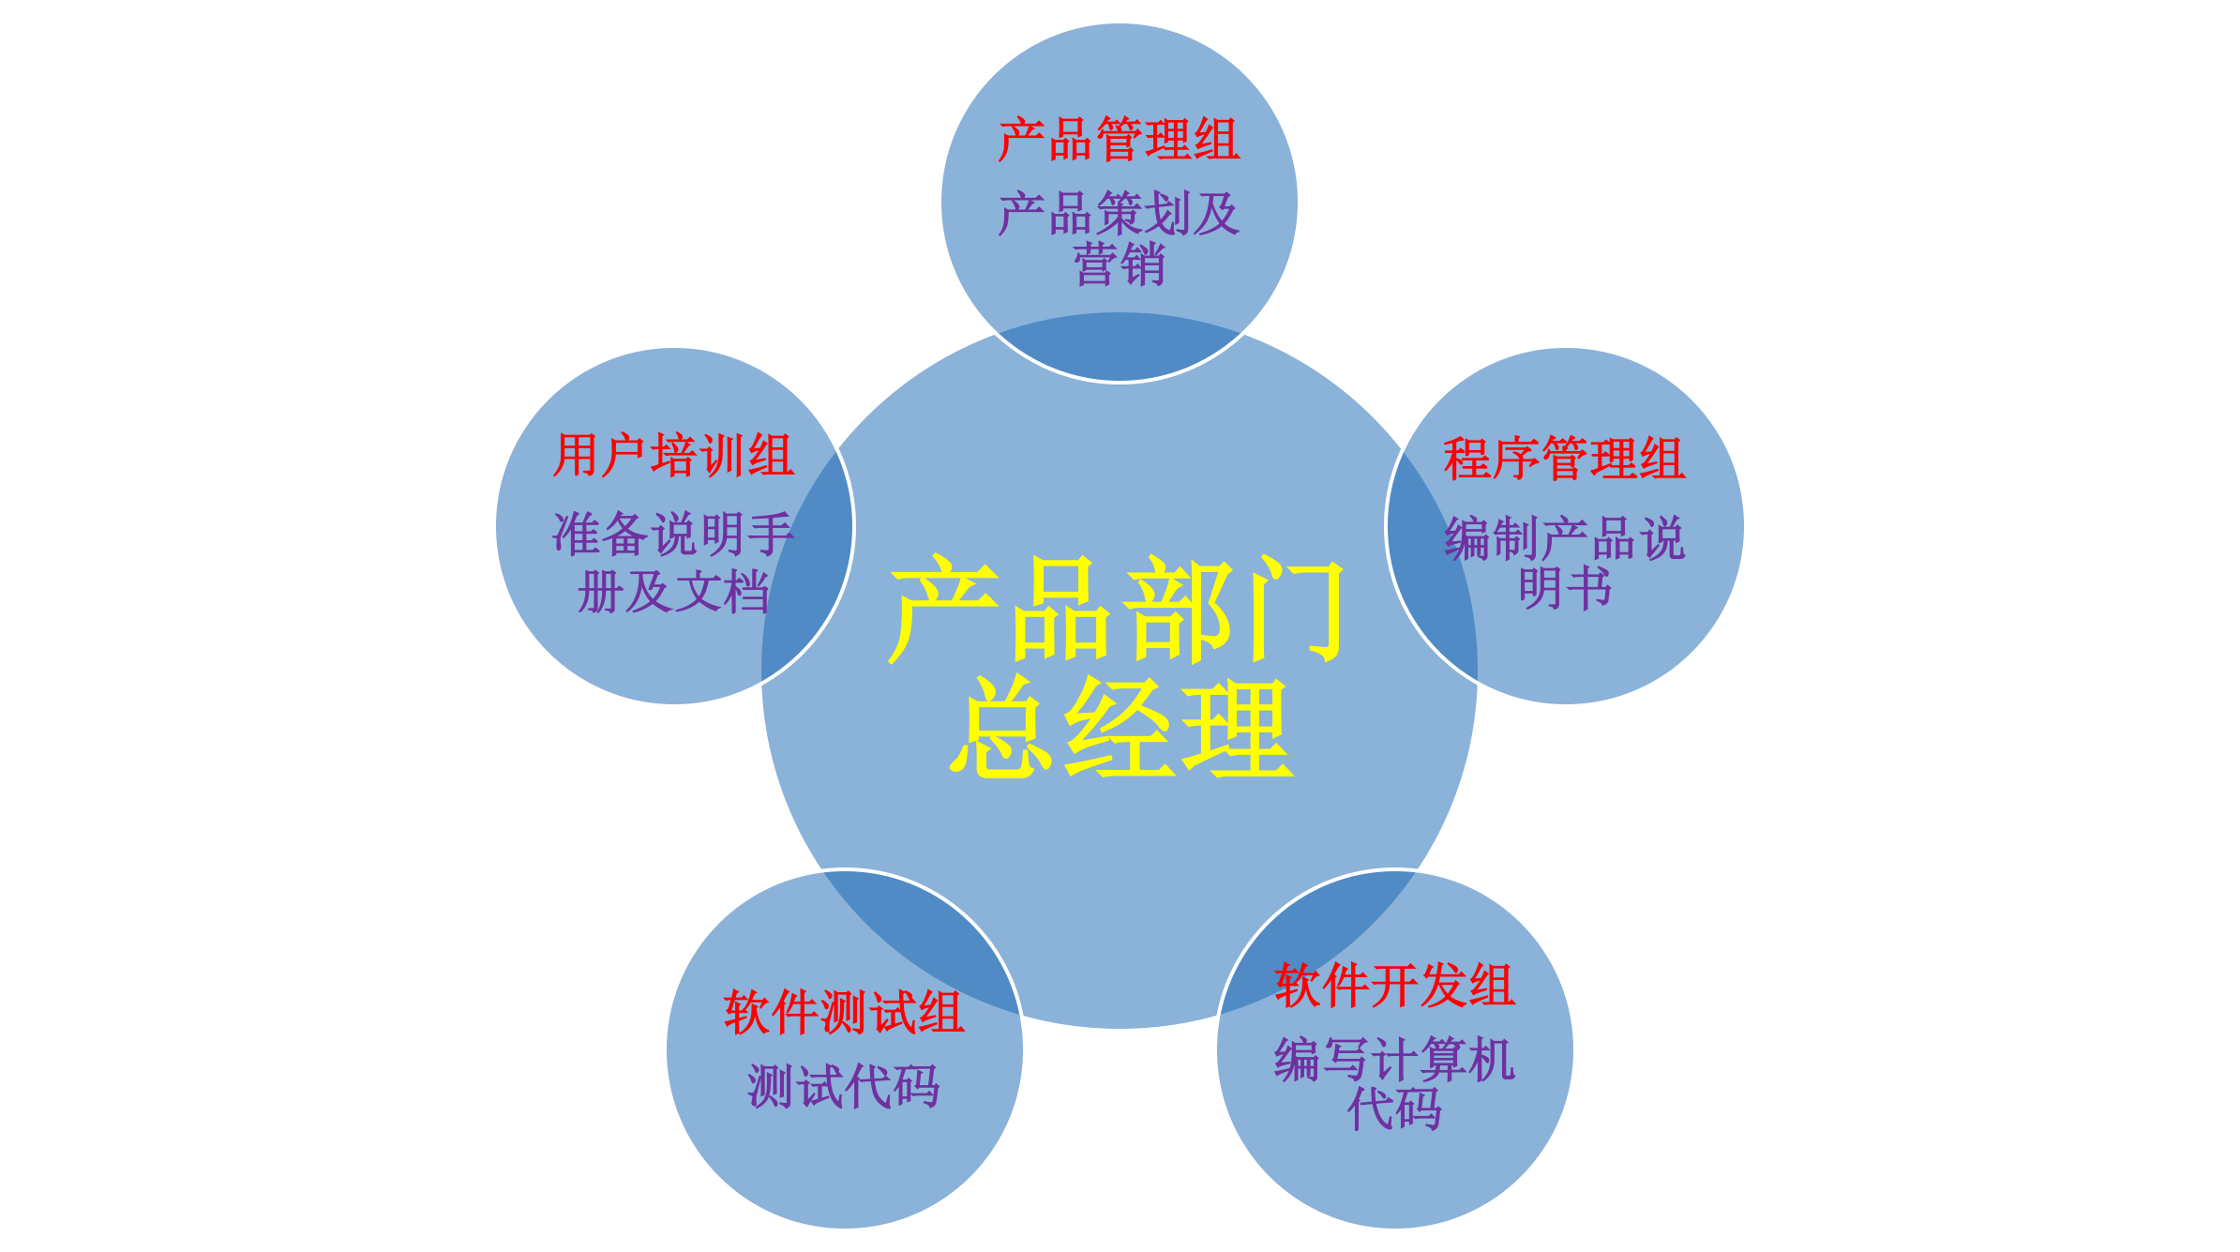
团队及角色

Slide 10
常见的机器
Dev Machine
Test Machine
Source Code Server (SVN, Source Depot)
Bug Management Server (TD, Product Studio)
Build Machine
Drop Server
Release Server
Email Server (Exchange Server)

Slide 11
常见的邮件
Daily Build [示例]
BVT [示例]
Daily Bug Report [示例]
Daily Check-in Report [示例]
Weekly Status Report [示例]
Kick off Email
CC Email
RC Email
RTM Email

Slide 12
常见的活动
Kick Off Meeting
Daily Build
BVT
Bug Court (Triage Committee Meeting)
Code Review & Buddy Build
Code Review Meeting
Bug Bash
Dog Food
RTM Party

Slide 13
考试题
一、产品开发过程中有哪几个阶段？
二、产品开发过程中有哪些里程碑？各有何产出物？
三、产品达到RTM里程碑是由谁判定？由谁宣布？
四、Bug有哪些状态？Bug有哪些解决方法？
五、Bug法庭要起到哪些作用？
      判决Bug可以不解或延期
      调整Bug的重要性和优先级
      调整Bug的Owner
      决定产品的需求
      决定产品的架构

Slide 14
无限地享受无线的生活

